Slide 1
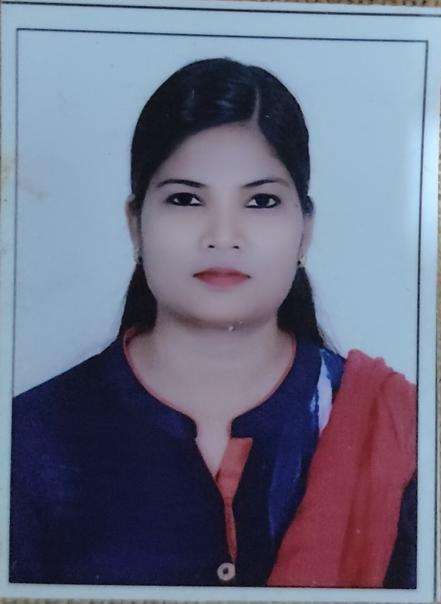
हिंदी साहित्य की गद्य विधाओं पर पहेलियों द्वारा शिक्षण
गुंजन जादौन
स०अ०
राजकीय हाईस्कूल जयनगर शमशाबाद आगरा
विकास क्षेत्र - शमशाबाद जनपद - आगरा
जिला - आगरा

Slide 2
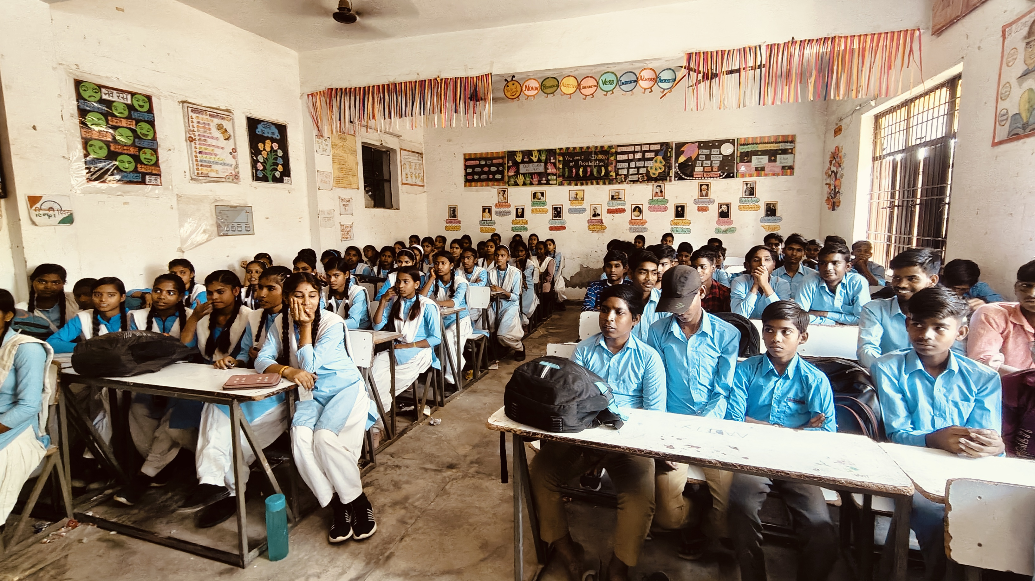
नवाचार का उद्देश्य
01
विभिन्न गद्य विधाओं के बीच अंतर स्पष्ट करना
02
रचनात्मक कौशल का विकास करना
03
विलुप्त हो रहे नैतिक मूल्यों का विकास करना

Slide 3


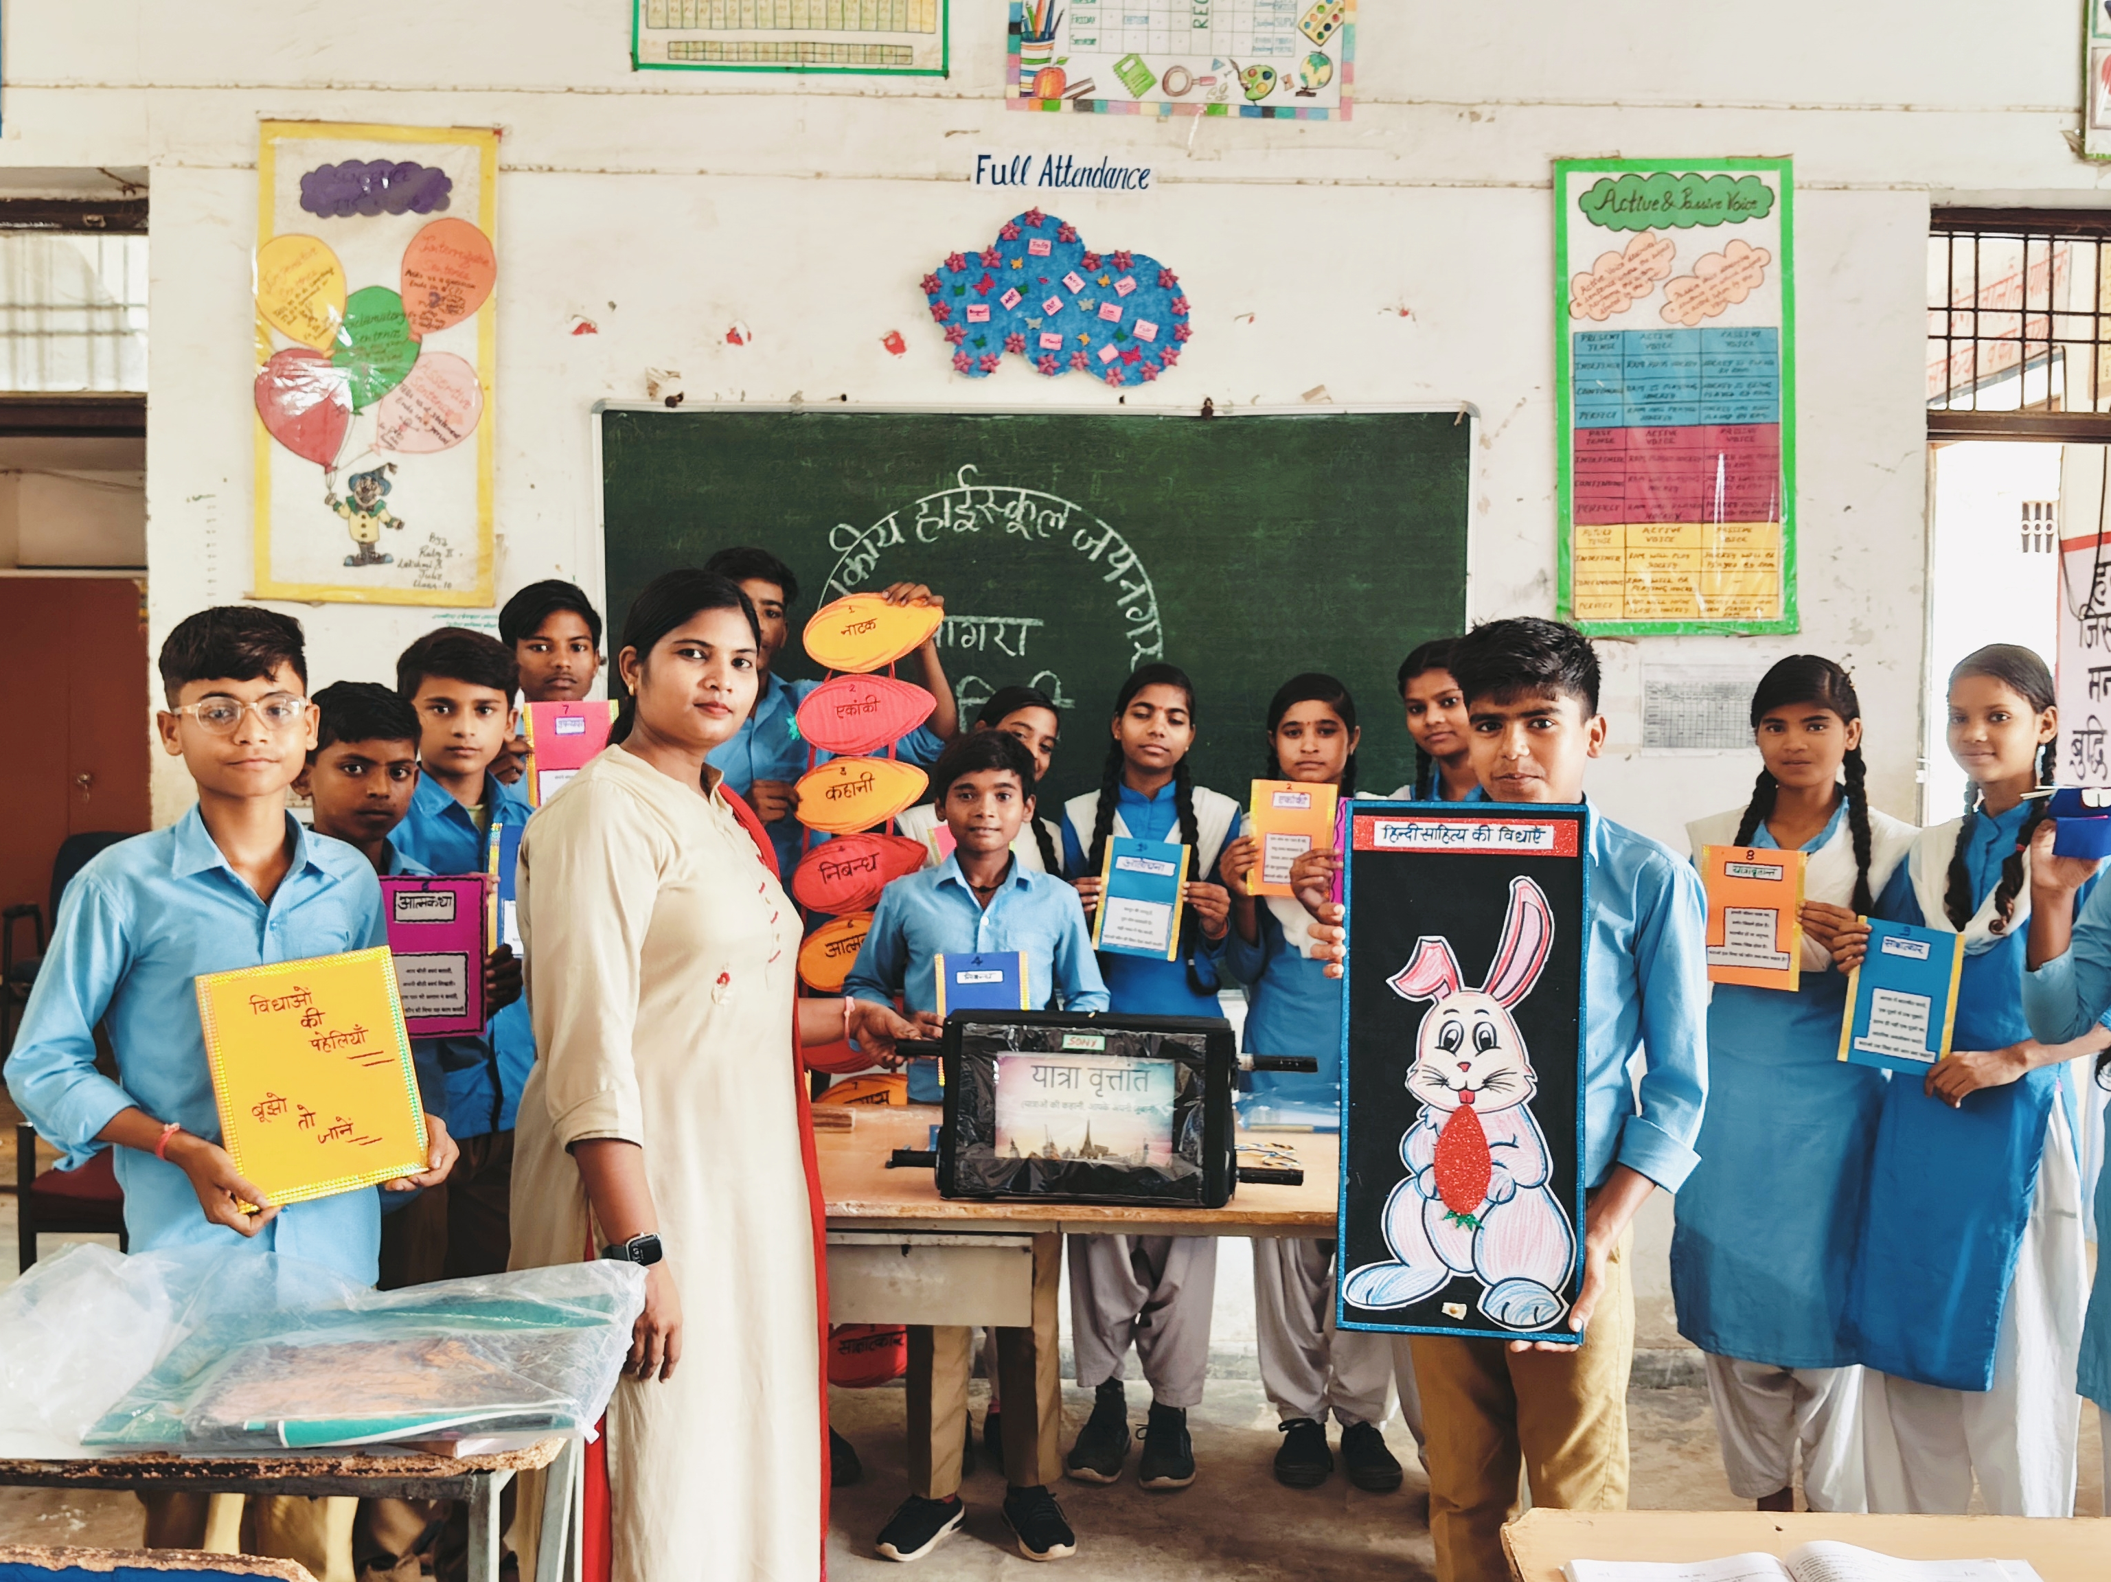
क्रियान्वयन
विधाओं के सरलीकरण हेतु पहेलियों का निर्माण
T.L.M द्वारा विधाओं का चित्रण
पेपर, मिट्टी की सहायता से कठपुतली निर्माण
विधाओं से निर्मित चित्रों का निर्माण

Slide 4
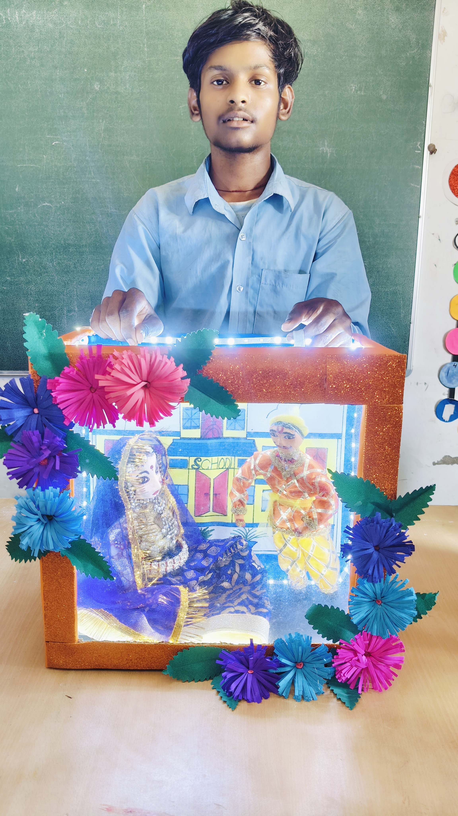
प्रभाव
NEP 2020 के उद्देश्य की पूर्ति
बच्चों में मौलिकता का विकास

Slide 5
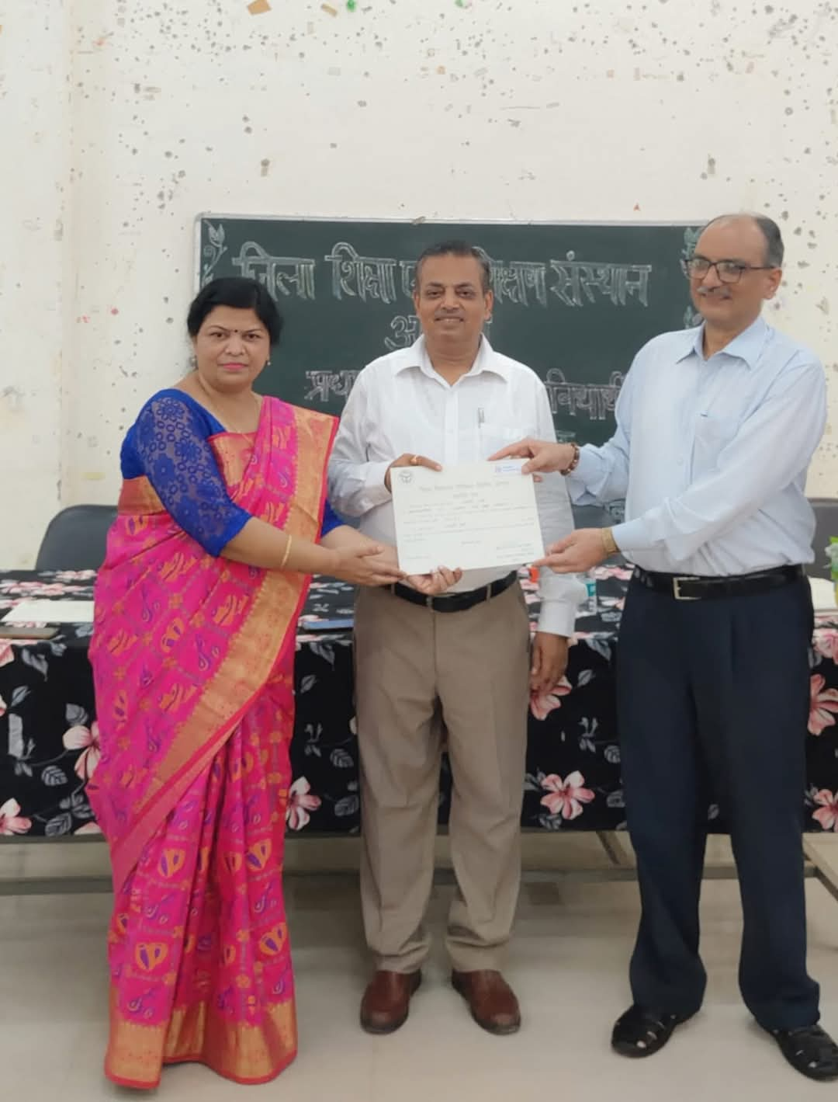
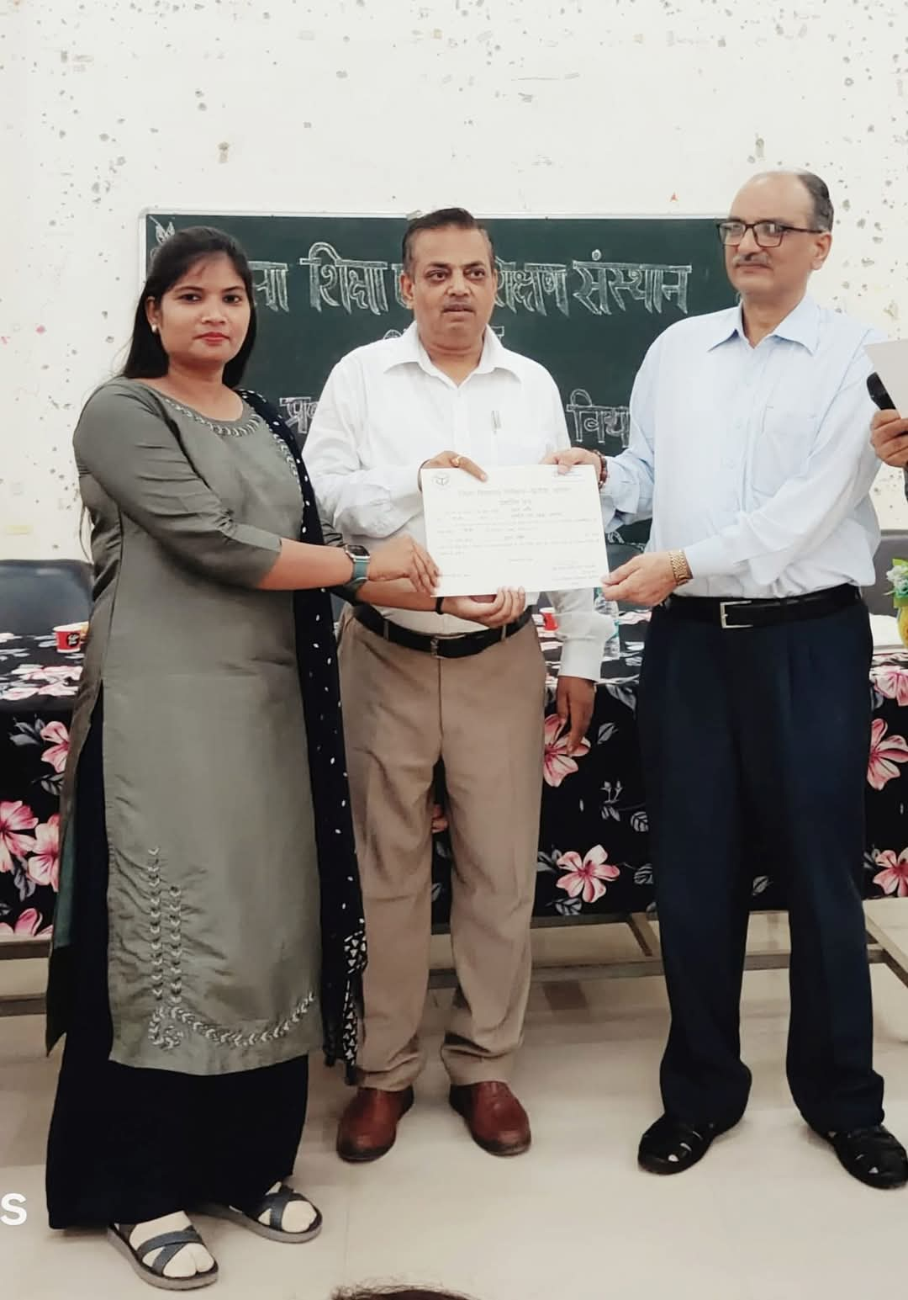
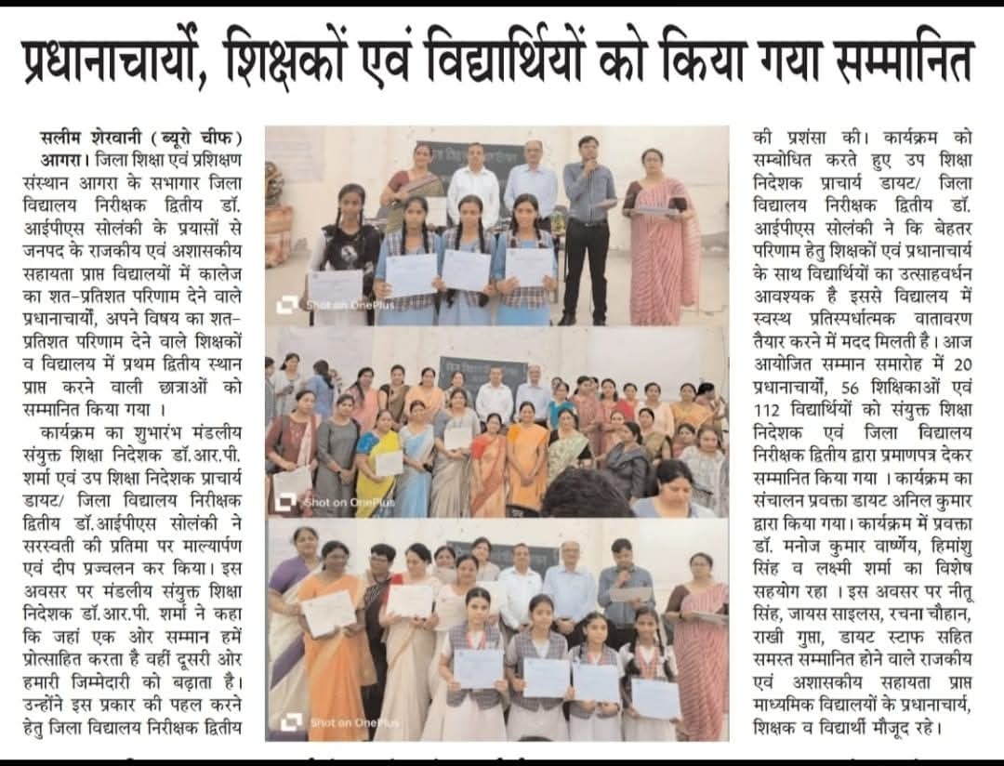
परीक्षाफल

Slide 6
धन्यवाद

